Slide 1

PHÒNG GIÁO DỤC VÀ ĐÀO TẠO QUẬN LONG BIÊN
TRƯỜNG TIỂU HỌC ĐOÀN KẾT
MÔN TOÁN LỚP 1
BÀI 60: Phép cộng dạng 25 + 14 ( Tiết 1)
Giáo viên giảng dạy: Lê Long Quỳnh Trâm

Slide 2





KHỞI ĐỘNG

Slide 3
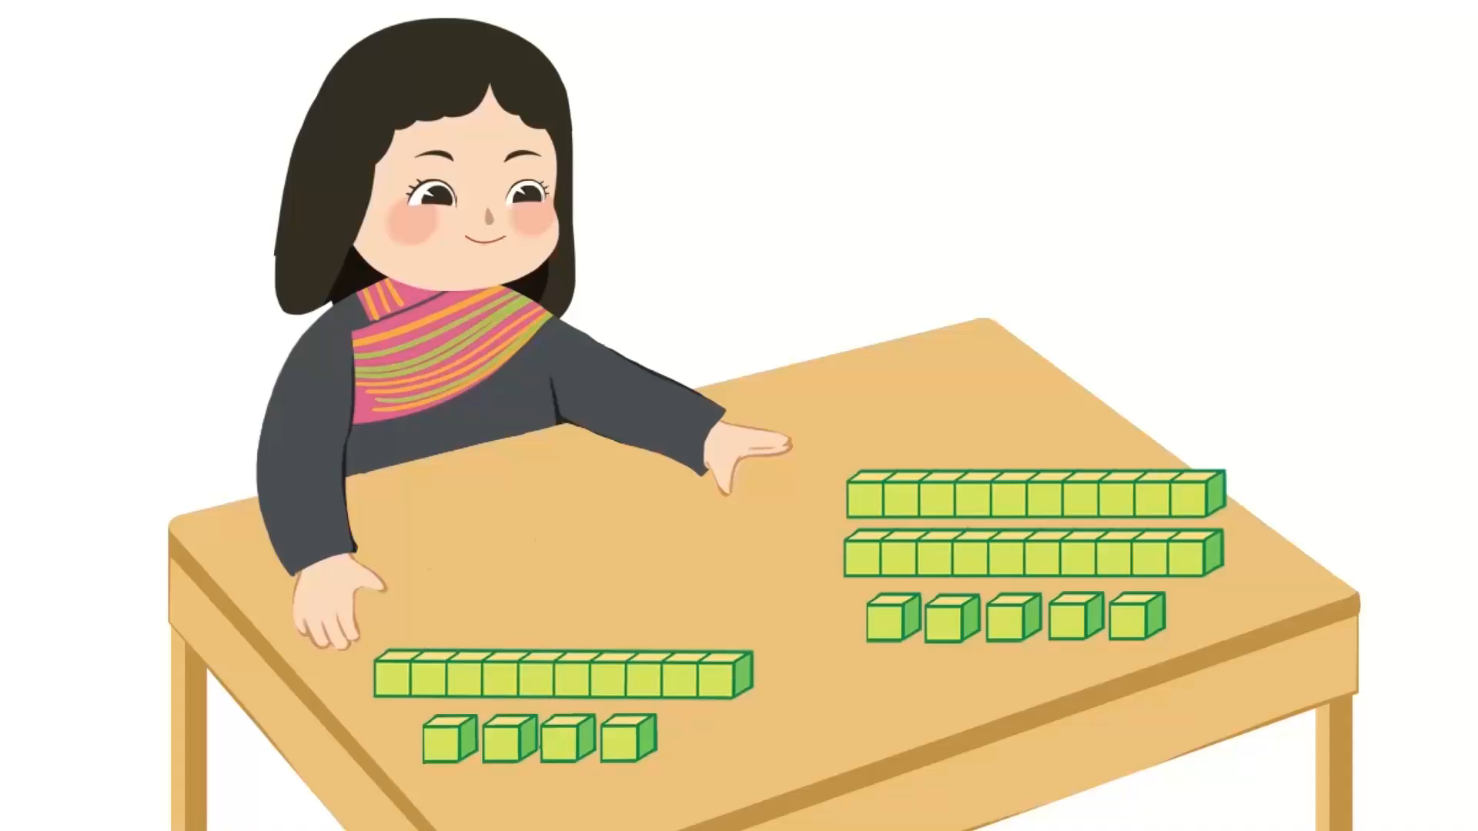

Slide 4
HÌNH THÀNH
KIẾN THỨC

Slide 5


* 5 cộng 4 bằng 9, viết 9
* 2 cộng 1 bằng 3, viết 3
Chục
Đơn vị
2
5
2 5
+
+
1
4
1 4
3
3
9
9
Vậy 25 + 14 = 39

Slide 6
LUYỆN TẬP

Slide 7

1
Tính :
32
11
54
86
+
+
+
+
26
45
23
13
5
8
56
77
99
…...
…...
…...
…...

Slide 8
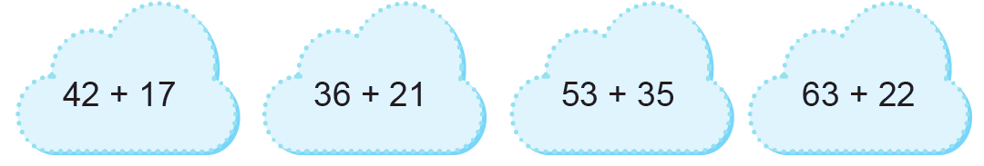
2
Đặt tính rồi tính :
42
36
53
63
….....
….....
….....
….....
+
+
+
+
17
21
35
22
…….
…….
…….
…….
9
88
85
5
57
…….
…….
…….
…….

Slide 9
VẬN DỤNG

Slide 10



Kể các tình huống trong thực tế liên quan đến phép cộng
dạng 25 + 14, đặt ra bài toán cho tình huống đó.
? ? ?

Slide 11






BẮN TRỨNG CÙNG ANGRY BIRDS
BẮT ĐẦU

Slide 12


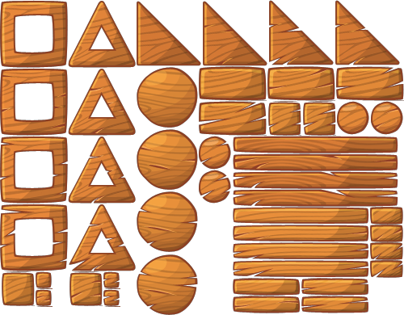





32
+
85
26
58

Slide 13


13
+
16
29
19

Slide 14


34
+
44
74
78

Slide 15


36
+
12
48
57

Slide 16
52
+
23
48
75

Slide 17
GIỎI QUÁ !!!
KẾT THÚC

Slide 18







Tạm biệt và hẹn gặp lại!

